Slide 1
«Ответ ровеснику из 1937 года».

Slide 2
«Литература – очевидец истории». Марина Цветаева.

Slide 3
Узнала я, как опадают лица, Как из-под век выглядывает страх, Как клинописи жесткие страницы, Страдания выводят на щеках.
А.Ахматова.

Slide 4
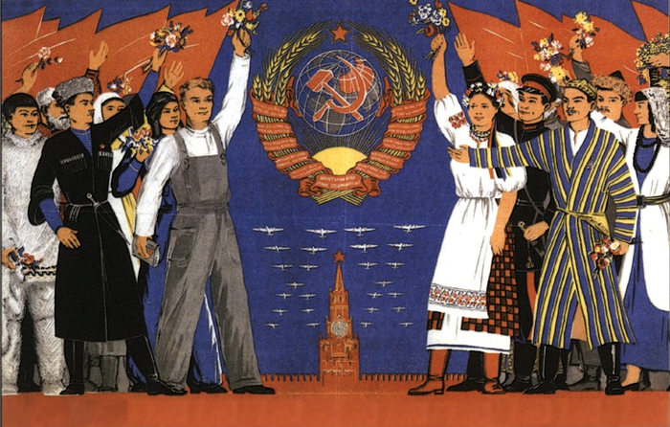
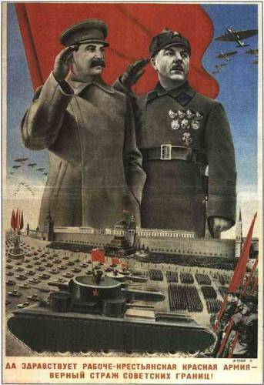
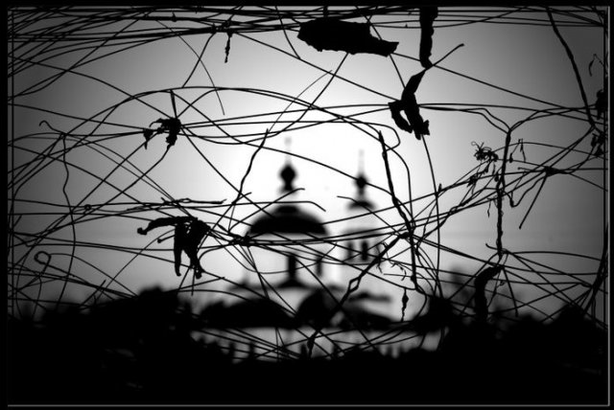
«Политическая система
в 30-е годы ХХ века»

Slide 5
итогового заседания редакции газеты «Будущее России». Цель: «Ответ ровеснику из 1937 года».
Отделы редакции | Задания
Архивно-документальный | Изложение проблемы
Политический | Анализ политической ситуации в СССР в 30-е годы XX века
Литературный | Ответ ровеснику

Slide 6
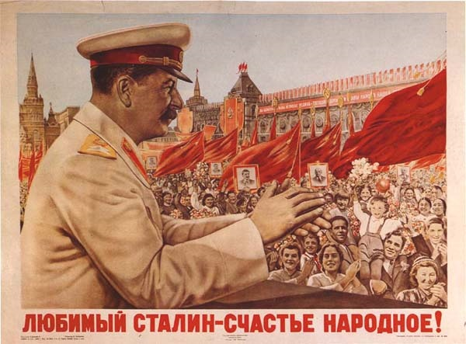

Slide 7
Основные черты тоталитаризма.
насильственное установление власти одной партии;
отсутствие разделение власти;
построение системы массовых организаций;
уничтожение политических свобод;
культ национального вождя;
массовые репрессии.

Slide 8
Репрессии – это …
карательные меры, наказания, применяемые государством.

Slide 9
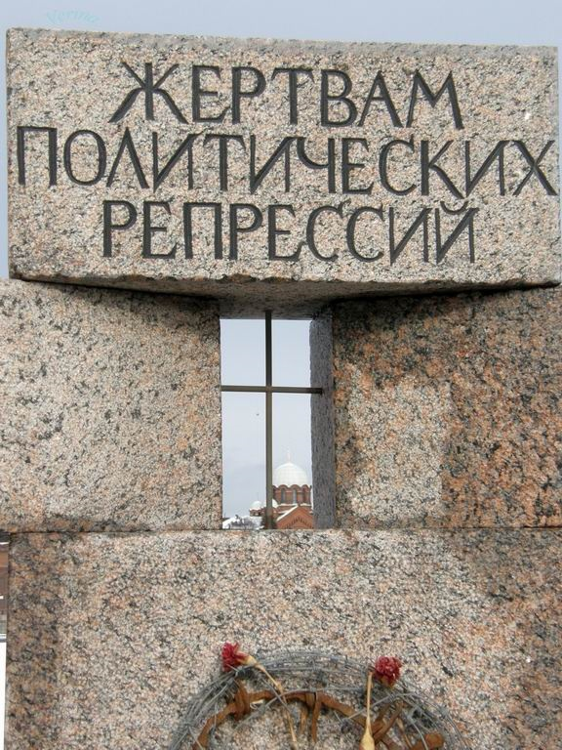
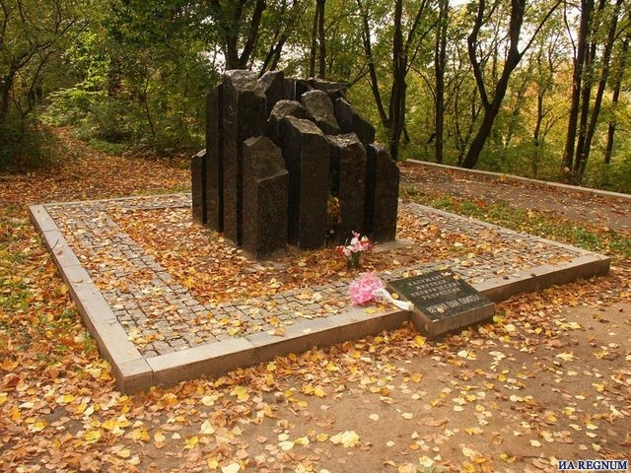
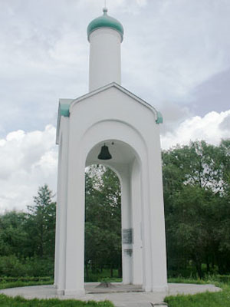
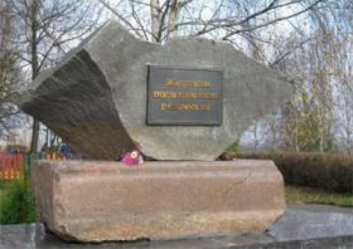

Slide 10
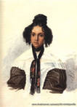
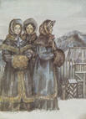
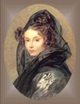
Можно строчки нанизывать Посложнее, попроще, Но никто нас не вызовет На сенатскую площадь. Мы не будем увенчаны, И в кибитках снегами Настоящие женщины, Не поедут за нами. (Наум Коржавин)

Slide 11
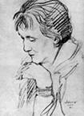
Семнадцать месяцев кричу, Зову тебя домой, Кидалась в ноги палачу, Ты сын и ужас мой. Все перепуталось навек, И мне не разобрать Теперь, кто зверь, кто человек, И долго ль казни ждать. (А.А.Ахматова “Реквием”)

Slide 12
История учит исправлять ошибки, литература – не забывать

